Slide 1
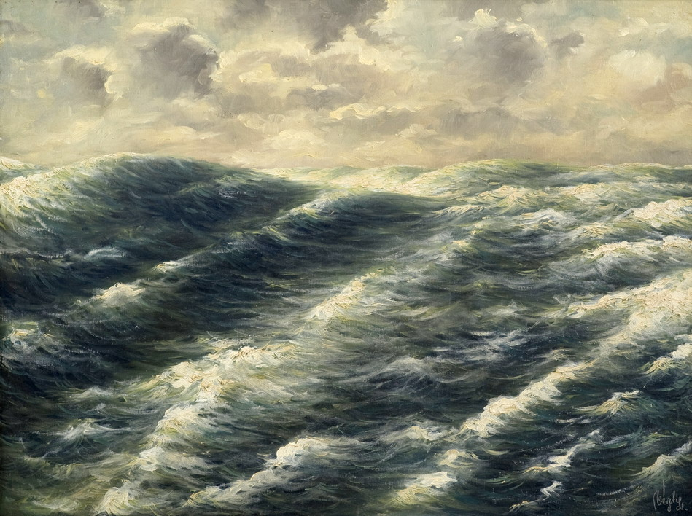
Készítette: Graczáné Tóth Andrea
A hamis hajót süllyeszd el!
Kattints a vitorlájára!
j vagy ly ?

Slide 2
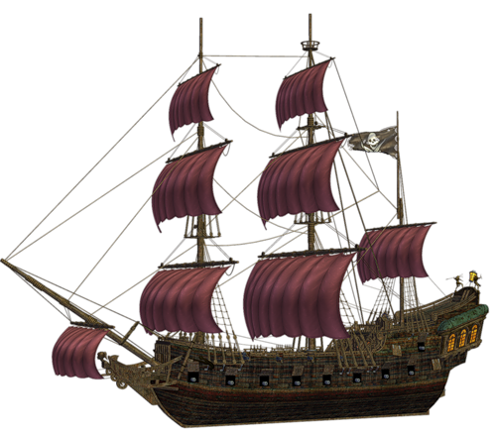
csekély
cseké_
Szinonima hajó
ly
j

Slide 3
ba_
baj
ly
j

Slide 4
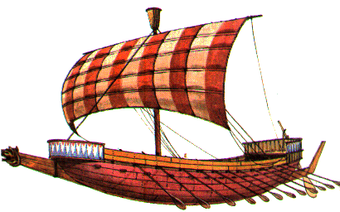
Károly
Káro_
j
j
ly

Slide 5
derelye
dere_e
j
Szinonima hajó
ly

Slide 6
háj
há_
j
ly

Slide 7
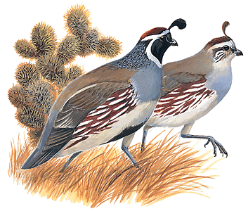
fürj
für_
ly
j

Slide 8
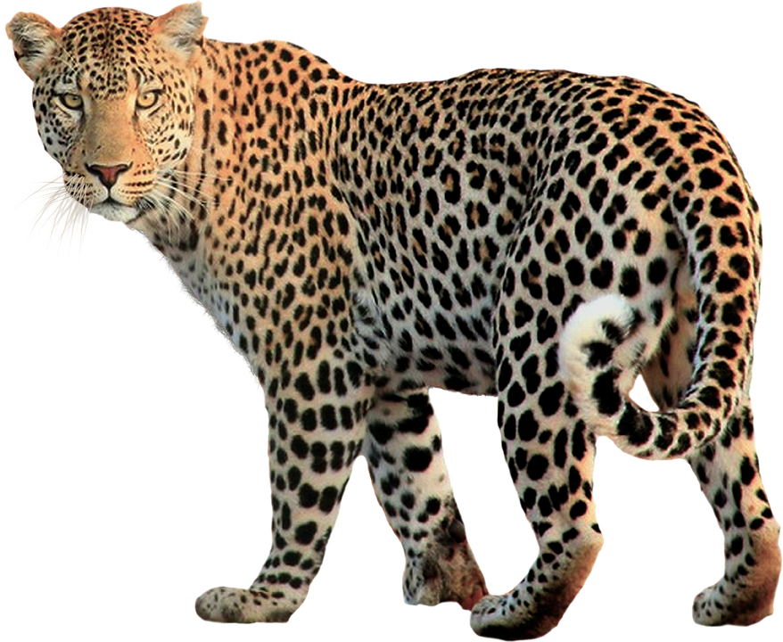
_aguár
jaguár
j
ly
Szó kezdetén csak a lyuk szóban és toldalékos alakjaiban írunk ly-t.

Slide 9
moso_og
mosolyog
j
ly

Slide 10
petrezselyem
petrezse_em
j
ly

Slide 11
_elvény
jelvény
ly
Szinonima hajó
j
Szó kezdetén csak a lyuk szóban és toldalékos alakjaiban írunk ly-t.

Slide 12
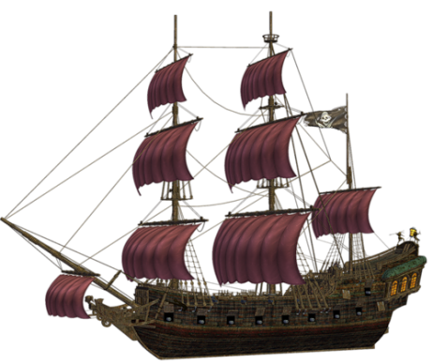
zsámo_
zsámoly
Szinonima hajó
j
j
ly

Slide 13
ünnepély
ünnepé_
ly
j

Slide 14
kirá_nő
királynő
ly
j

Slide 15
kirá_fi
királyfi
j
ly

Slide 16
_övő
jövő
ly
j
Szó kezdetén csak a lyuk szóban és toldalékos alakjaiban írunk ly-t.

Slide 17
vaj
va_
ly
j
Tej és belőle készült tejtermékek mindig j,
kivétel a gomolya!

Slide 18
háj
há_
ly
j

Slide 19
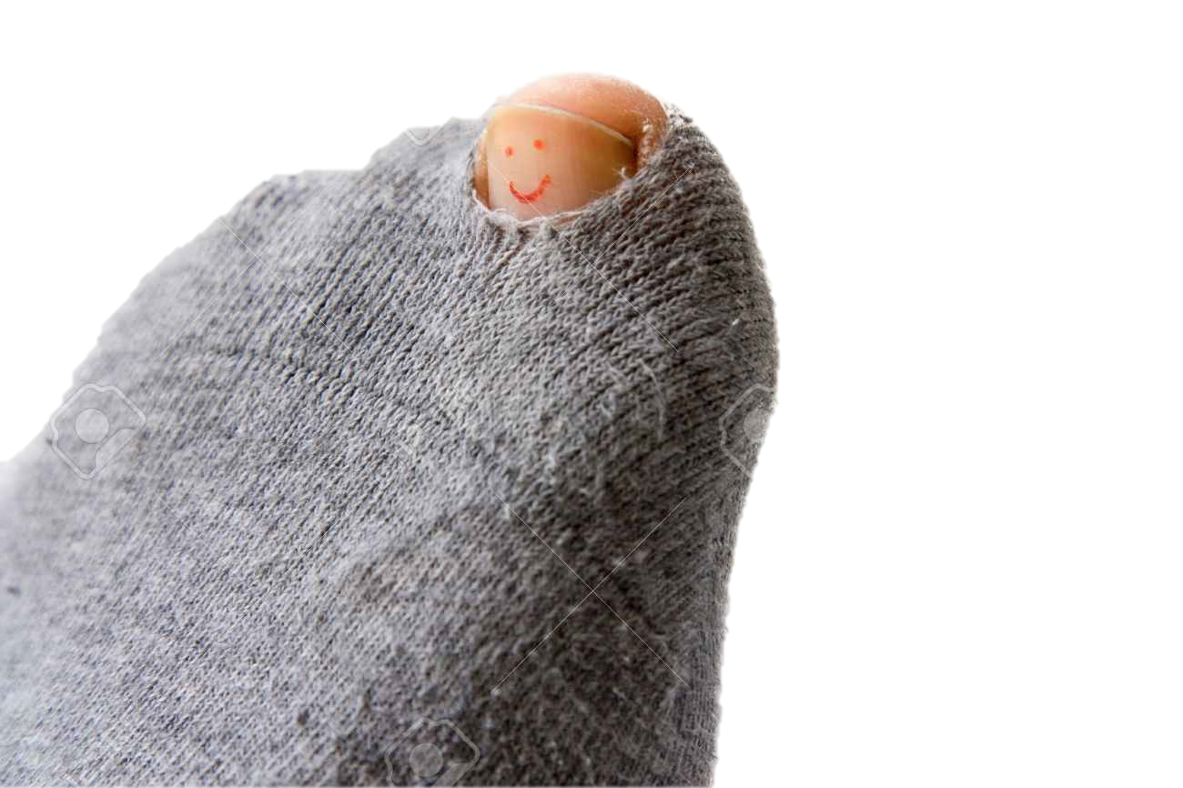
_ukas
lyukas
ly
j
Szó kezdetén csak a lyuk szóban és toldalékos alakjaiban írunk ly-t.

Slide 20
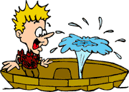
Lyukas!
Elsüllyedtem…
Elsüllyedtem…
Elsüllyedtem…

Slide 21
gomblyuk
gomb_uk
ly
j

Slide 22
ú_
új
j
ly

Slide 23
u_
ujj
ly
j
jj

Slide 24
súly
sú_
j
j
ly

Slide 25
aszá_
aszály
ly
j

Slide 26
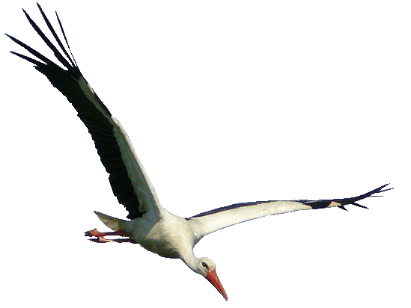
gó_a
gólya
j
ly

Slide 27
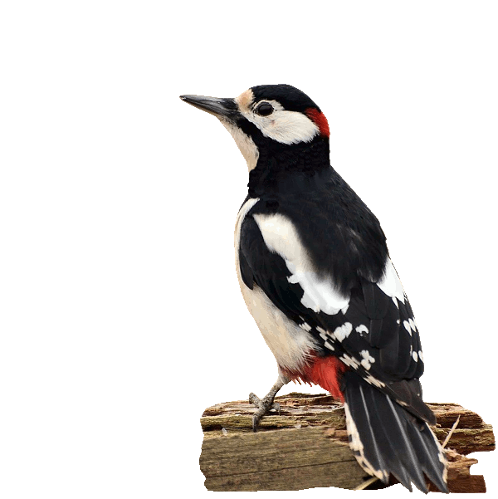
harkály
harká_
j
ly

Slide 28
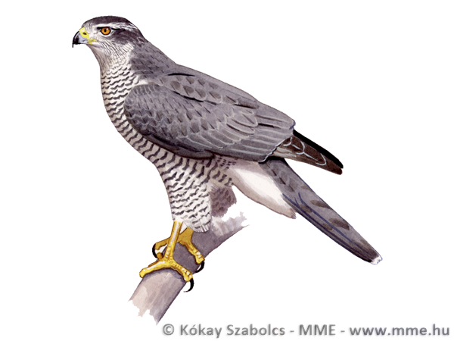
hé_a
héja
ly
j

Slide 29
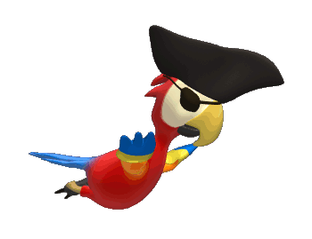
papagá_
papagáj
ly
j

Slide 30
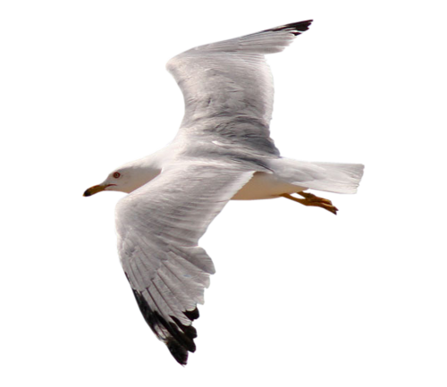
sirá_
sirály
j
ly

Slide 31
Madarak
j ly
papagáj harkály
varjú sirály
szajkó karvaly
héja ölyv

Slide 32
za_
zaj
j
ly

Slide 33
zöre_
zörej
j
ly

Slide 34
roba_
robaj
j
ly

Slide 35
zsiva_
zsivaj
j
ly

Slide 36
sóhaj
sóha_
j
ly

Slide 37
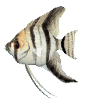
Hangok, hanghatások
zörej
dörej
zsivaj
sóhaj
dévaj

Slide 38
akadá_
akadály
j
j
ly

